Slide 1
Pôster de CORE VALUES
BY PENNSYLVANIA’s FINEST ROBOTICS
Traduzido por equipe sunrise

Slide 2
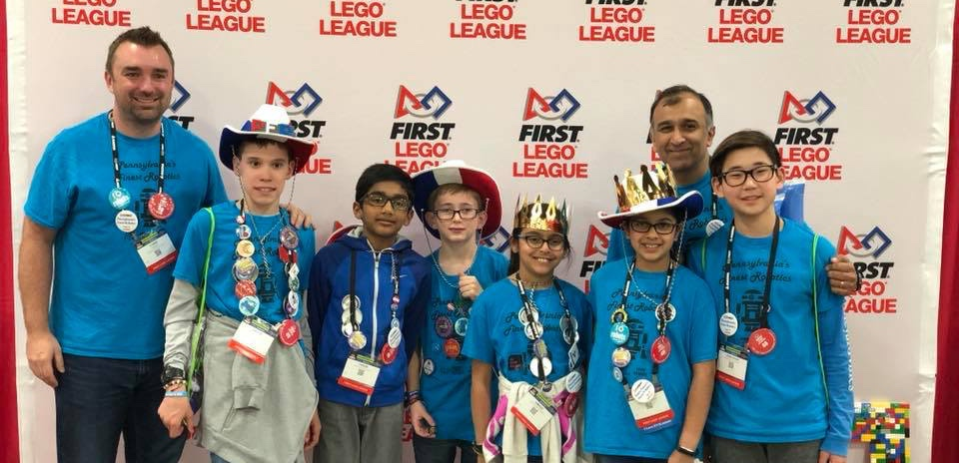
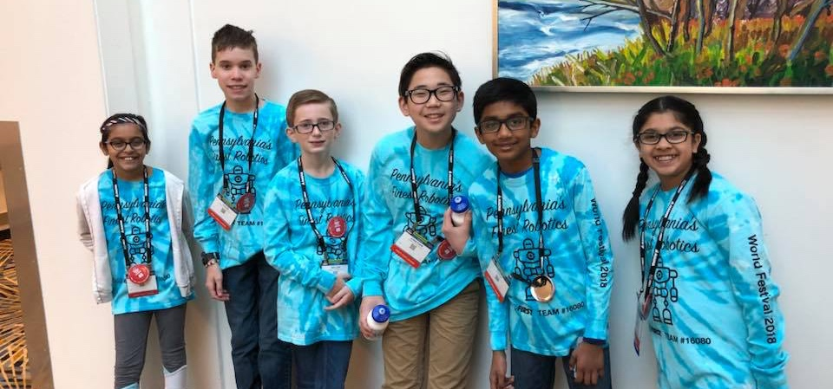
Conheça a equipe
6 membros, 5^{ºano} – 8^{ºano}
1º lugar no Champion’s 2016 Central PA
1º lugar Champion’s 2017 Southeast PA
1º lugar Champion’s 2018 East PA
3º lugar em Trabalho em Equipe no World Festival 2017
Nosso Core Values favorito é “Nós somos uma equipe” e “Nós nos divertimos”!
2

Slide 3
Por que um pôster de core values é utilizado?
Compartilhe a história da sua equipe!
É uma longa competição, então mostre o que vocês conquistaram nas competições e eventos de divulgação
A jornada de cada equipe é única, e os juízes querem saber o que torna ela especial
Tempo é limitado
Durante as avaliações, você tem pouco tempo para compartilhar sua história. O pôster mostra os detalhes que podem ser cobertos quando conversando com os juízes
Podem servir como ponto de referência quando falando com juízes
Nem sempre exigido, mas recomendado
Algumas regiões nçao exigem um pôster de Core Values.
Copyright 2018, FLL TUTORIALS
Última edição: 01/10/2018
3

Slide 4
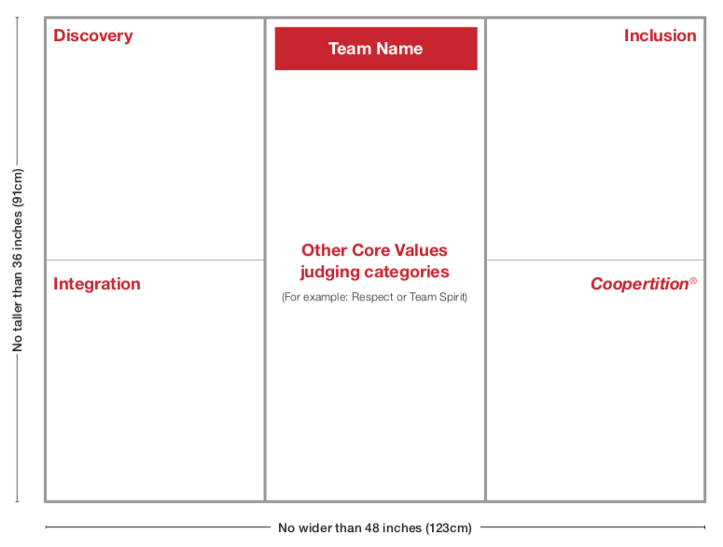
TERMoS USaDos no pôster de CORE VALUES
O pôster de Core Values tem seções que se encontram com a rubrica
Descoberta: O que a equipe descobriu na temporada e como equilibrou as três partes da FLL
Integração: Como você incorporou as habilidades e ideias aprendidas na FLL para o dia a dia for a do torneio
Inclusão: Como vocês consideraram as ideias de todos e fizeram que se sentissem valorizados
Coopertition: Como vocês honraram o espírito de competição amigável e ajudaram outras equipes?
Outro: Qualquer outro core values que vocês querem destacar
Algumas equipes fazem o pôster manualmente. Algumas imprimem e colam. Algumas fazem simples e colorido. Algumas fazem menores. Algumas enrolam, etc. Vários exemplos estarão nesta apresentação
Copyright 2018, FLL TUTORIALS
Última edição: 01/10/2018
4
Notes:
Mostly the rubric items that are not part of the teamwork exercise
4

Slide 5
O que você pode colocar no pôster
Qualquer coisa que destaque os core values que a sua equipe demonstrou durante a temporada
Descreva o que a equipe fez, mas como dizem, “uma palavra vale 1000 palavras”
As fotos da equipe devem refletir as áreas chave da Descoberta, Integração, Inclusão e Coopertition
Fotos de um evento de divulgação, a equipe trabalhando junta
Copyright 2018, FLL TUTORIALS
Última edição: 01/10/2018
5

Slide 6
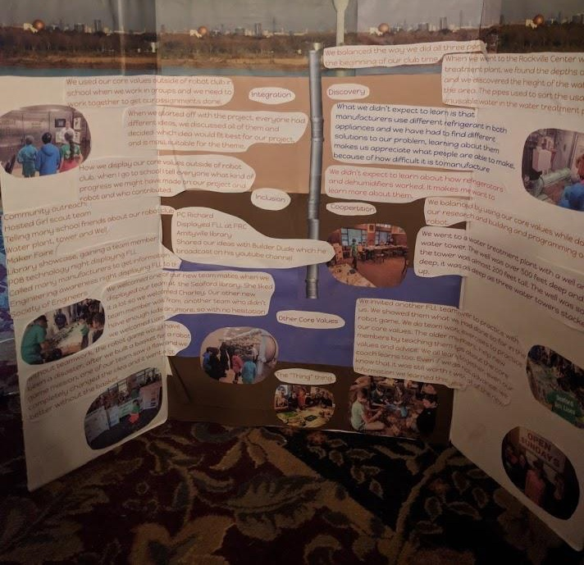
Design do pôster conectado ao projeto da equipe
A Seaford Sea Lions fez seu pôster para parecer camadas de solo e água, do aquífero de Long Island, NY
Eles conectaram o pôster de Core ao tema da temporada/projeto
Copyright 2018, FLL TUTORIALS
Última edição: 01/10/2018
6

Slide 7
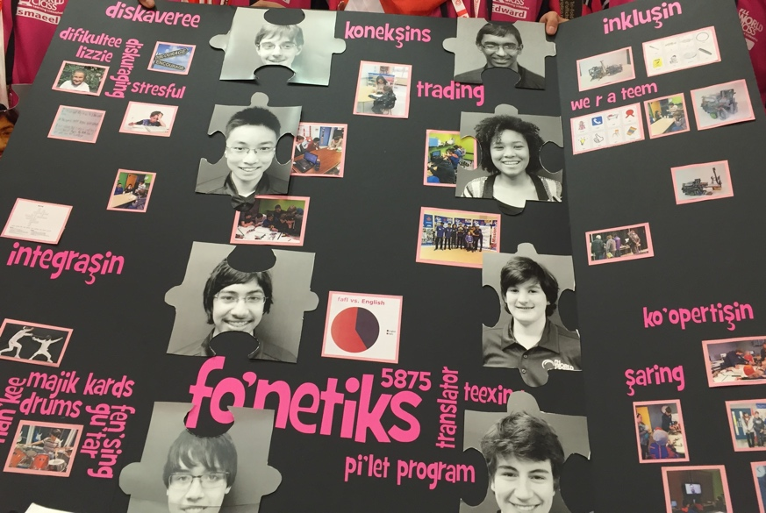
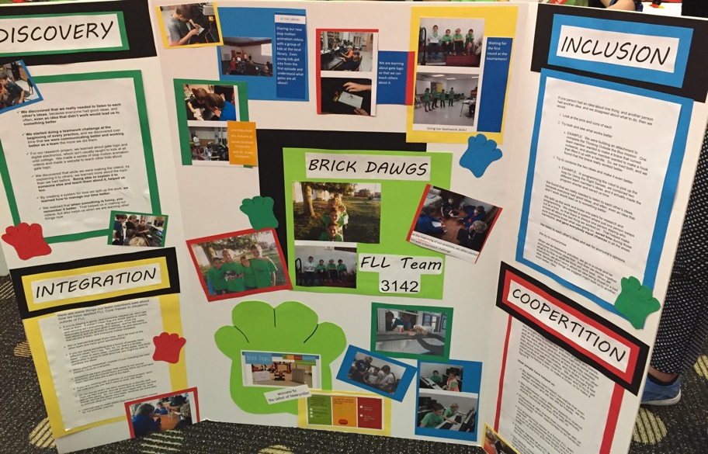
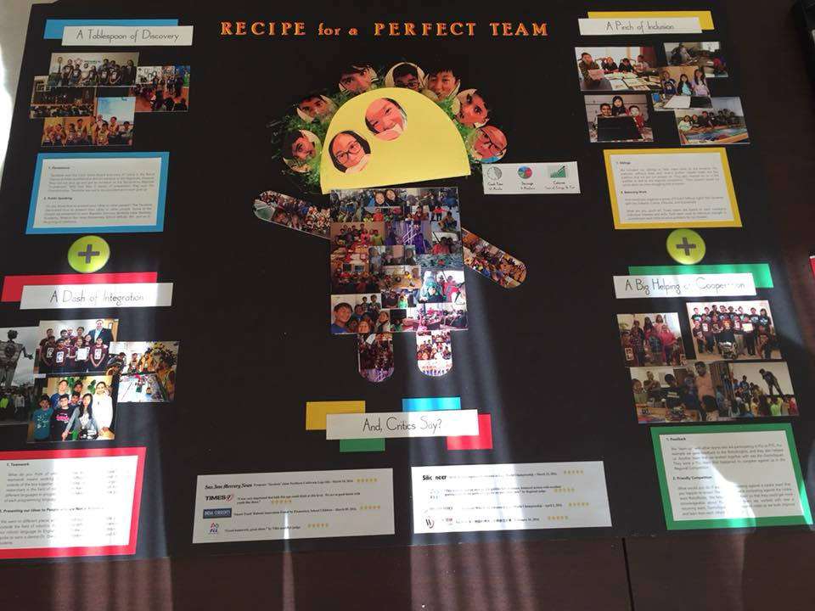
Design do pôster conectado ao nome da equipe
fonetiks
Brick Dawgs
Tacobots
Copyright 2018, FLL TUTORIALS
Última edição: 01/10/2018
7

Slide 8
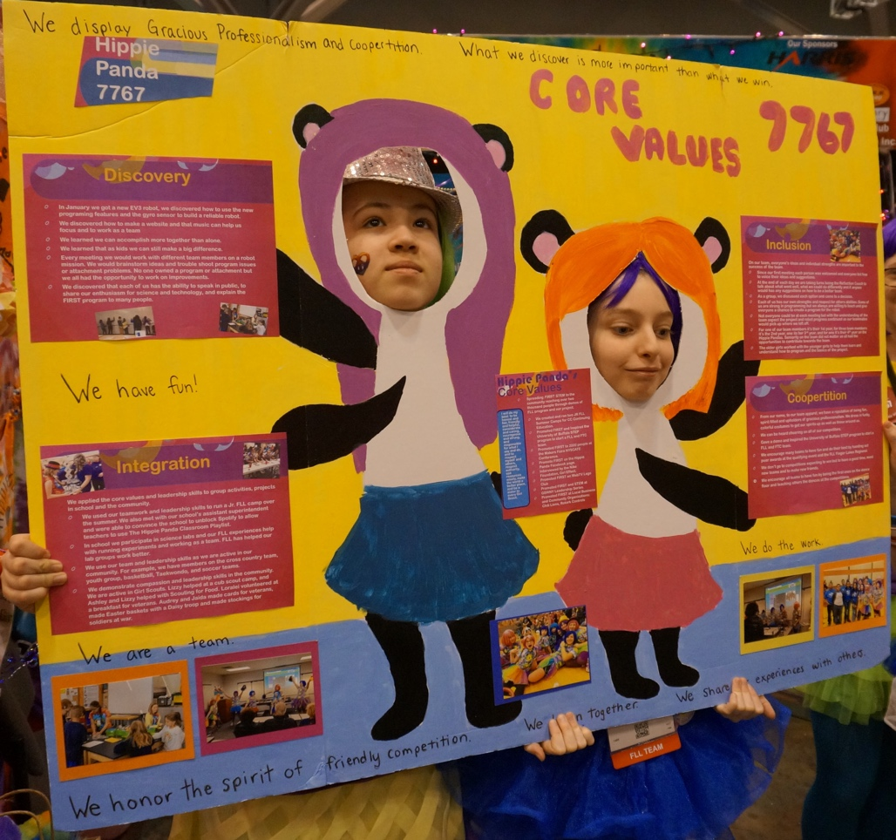
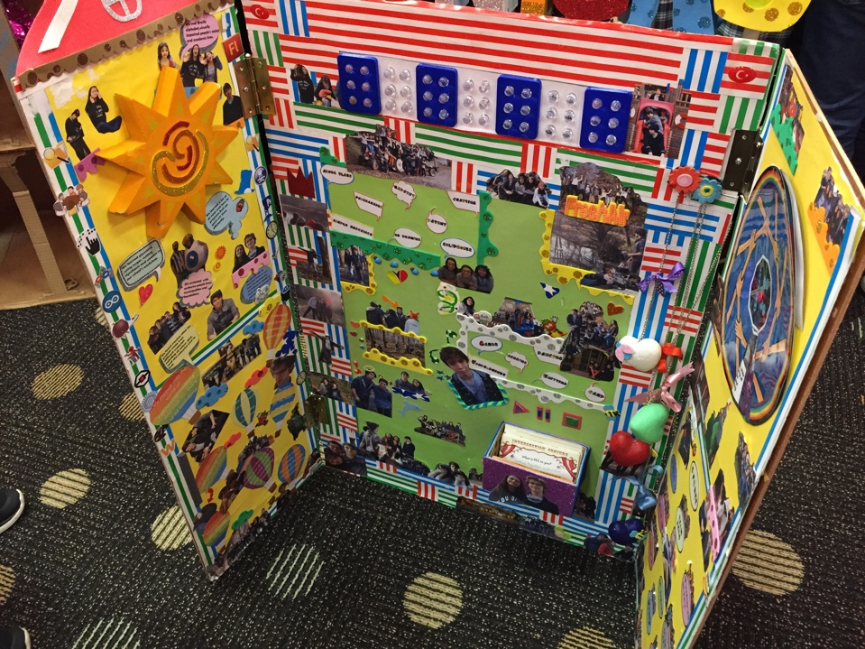
Pôsters coloridos
Divirtam-se com os pôsters!
Copyright 2018, FLL TUTORIALS
Última edição: 01/10/2018
8

Slide 9
CRéDIToS
Essa lição foi escrita por PA’s Finest Robotics Team
Mais lições de FIRST LEGO League disponíveis em www.flltutorials.com
Traduzido por Equipe Sunrise, de Santa Catarina, Brasil
Creative Commons Attribution-NonCommercial-ShareAlike 4.0 International License
Copyright 2018, FLL TUTORIALS
Última edição: 01/10/2018
9

